Slide 1
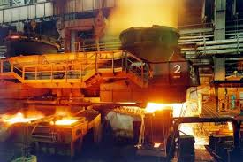
Цветная металлургия
География. Химия. 9 класс.
Учитель: Лисютина Галина Николаевна, Гречищева Лилия Сергеевна.

Slide 2
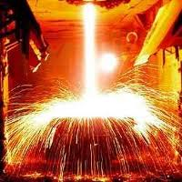
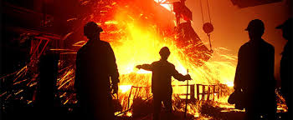
Цветная металлургия
отрасль металлургии, которая включает
добычу, обогащение руд цветных
металлов, выплавку цветных металлов
и их сплавов

Slide 3
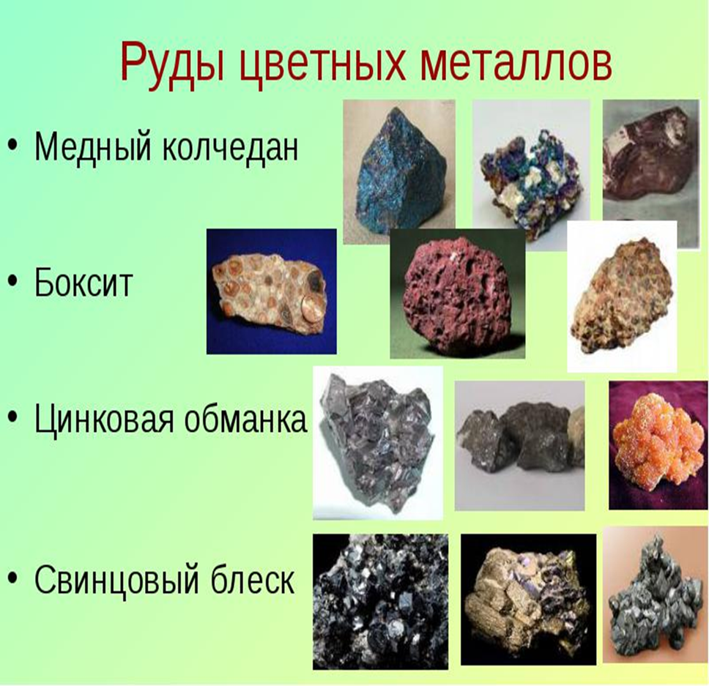
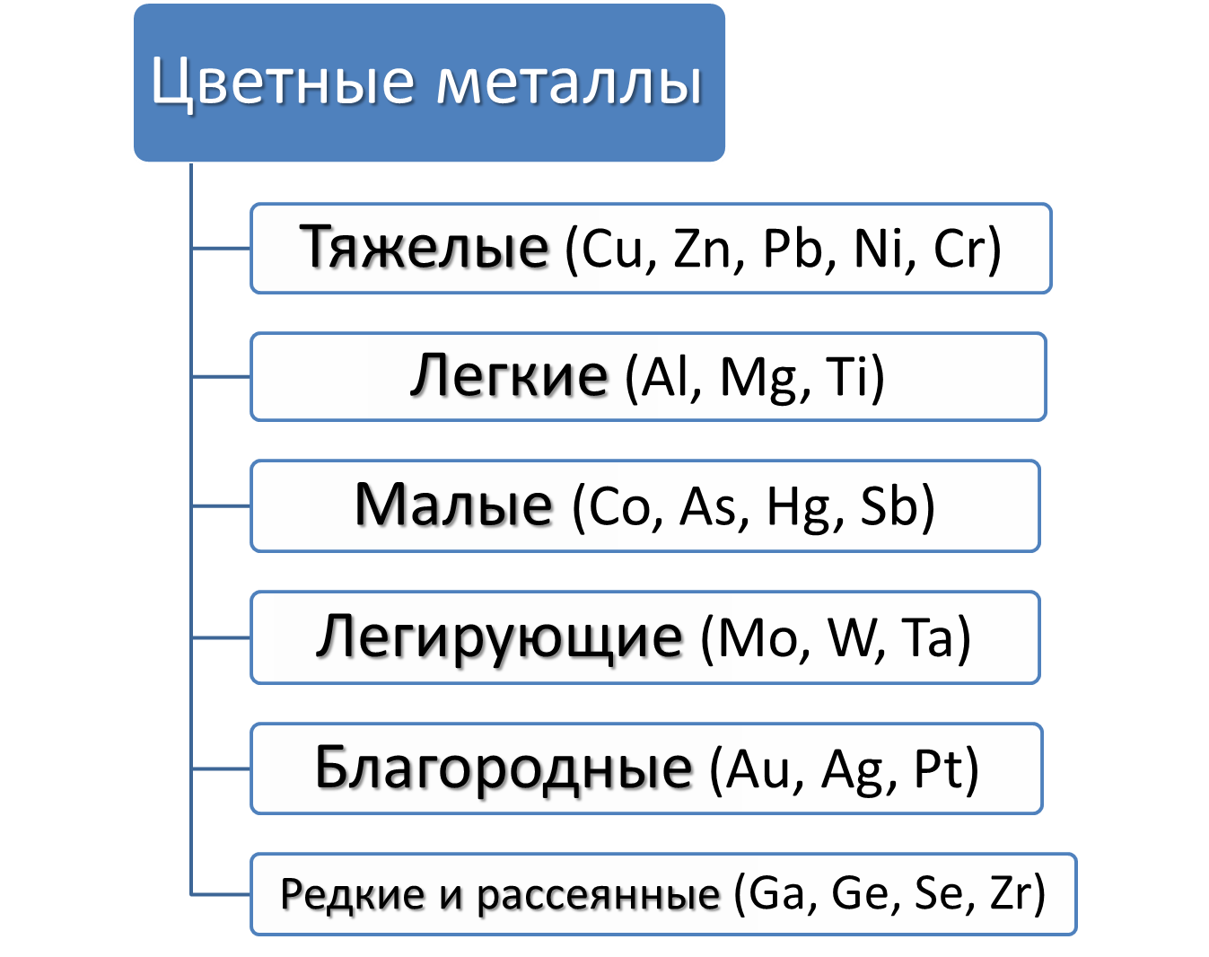

Slide 4
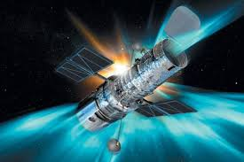
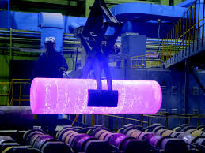

Цветная металлургия
Цветная металлургия производит металлы, которые обладают свойствами жаропрочности, электропроводности.
Эти металлы используются в космической (титан) и атомной (уран) промышленности, электротехнике( медь, серебро, золото).
Россия богата рудами цветных металлов.
От мировых запасов в России находится:
11% запасов меди;
12% запасов свинца;
16% запасов цинка;
21% запасов кобальта;
27% запасов олова;
31% запасов никеля.

Slide 5
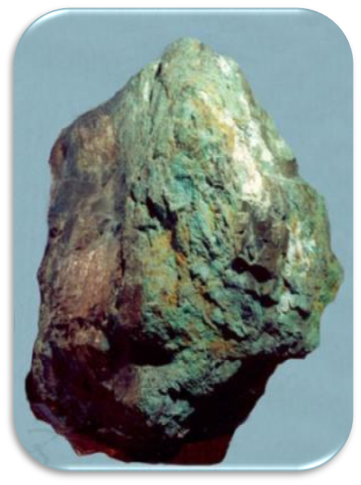
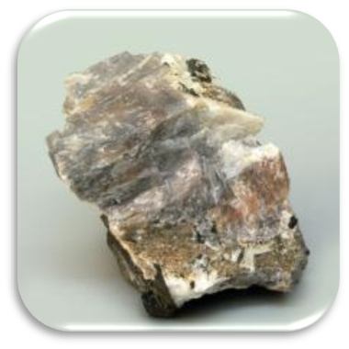
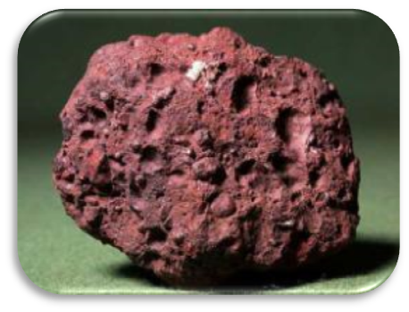
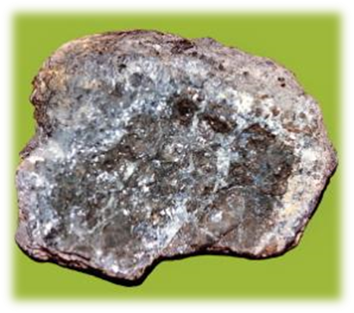
Особенности руд цветных металлов
Полиметаллические
Очень низкое содержание металла в руде
Необходимости их обработки в местах добычи

Slide 6

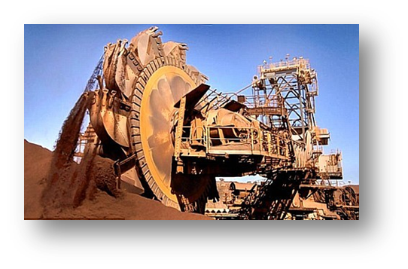


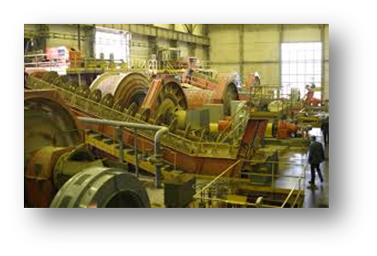

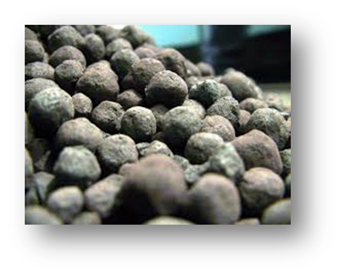


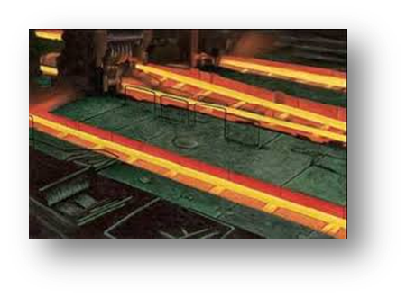
Технологическая цепочка производства цветных металлов
Ответ:34152

Slide 7
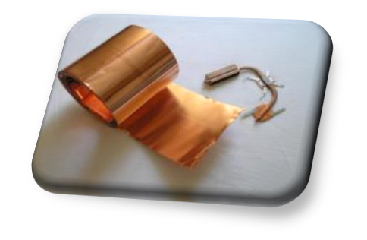


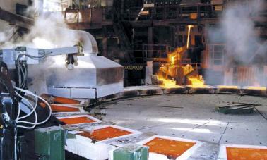
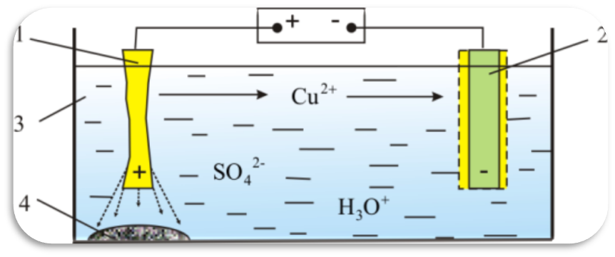
Рафинирование
-очистка металла от примесей

Slide 8
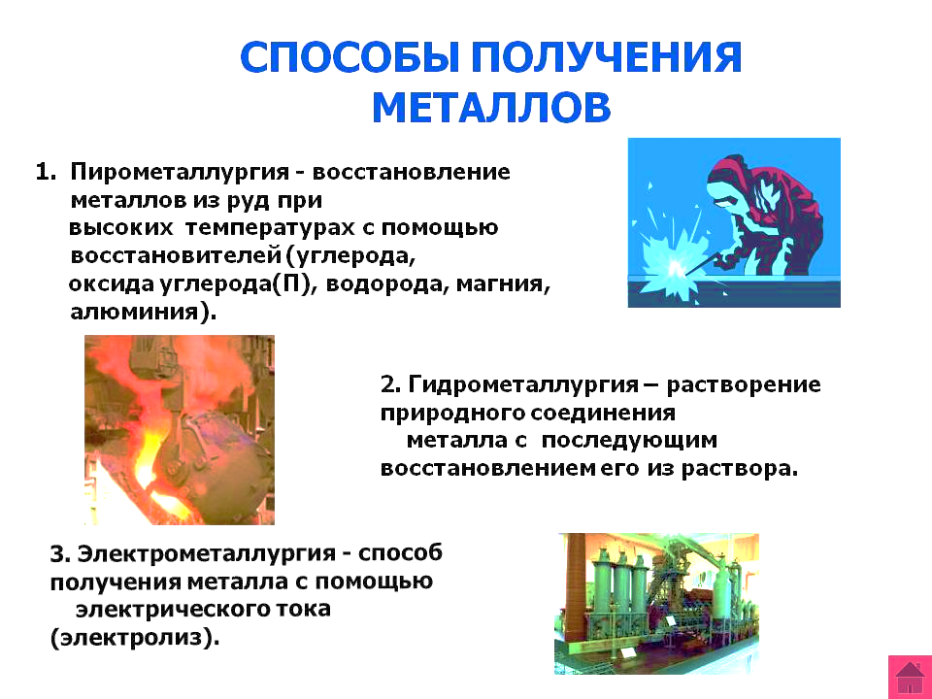

Slide 9
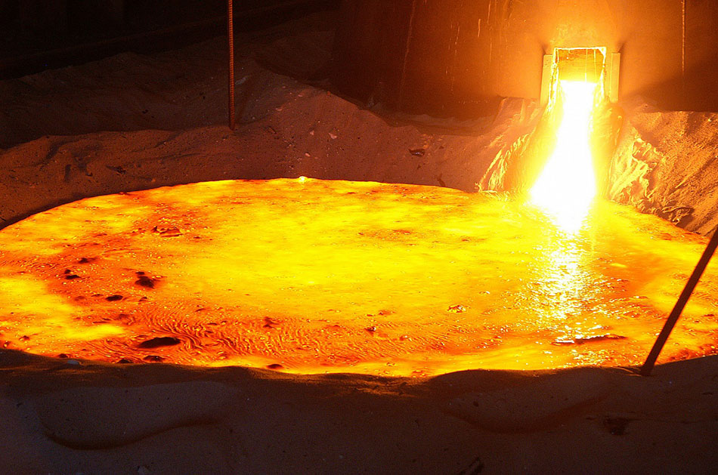

Slide 10
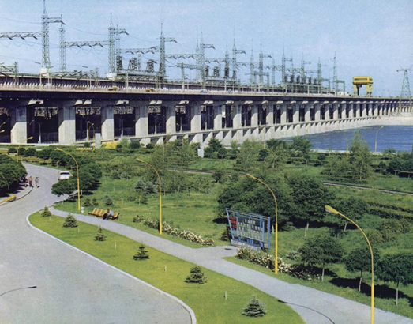
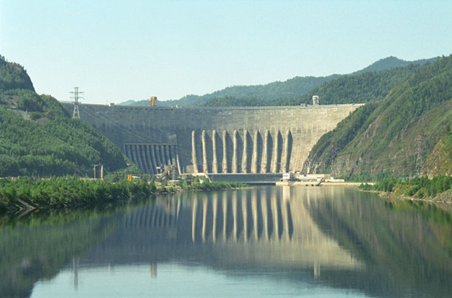
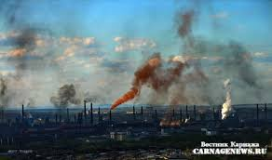
Факторы размещения предприятий цветной металлургии
1. Сырьевой
2. Энергетический
(дешевая электроэнергия – ГЭС)
3. Транспортный
4. Потребительский
5. Экологический

Slide 11
Факторы размещения предприятий цветной металлургии
1. Сырьевой
2. Энергетический
(дешевая электроэнергия – ГЭС)
3. Транспортный
4. Потребительский
5. Экологический

Slide 12
Цветная металлургия
№ | Район | Центры | Продукция | Факторы размещения
1. | Сибирь
2. | Урал
3. | Дальний Восток
4. | Центральный район

Slide 13
Цветная металлургия
№ | Район | Центры | Продукция | Факторы размещения
1. | Сибирь | Норильск Саяногорск, Братск, Красноярск, Новокузнецк, Шелехов | медь, никель алюминий | Сырьевой энергетический
2. | Урал | Карабаш. Ревда, Медногорск | медь | сырьевой
3. | Дальний Восток | Дальнегорск Солнечное | свинец олово золото | сырьевой
4. | Центральный район | Надвоицы, Мончегорск, Бокситогорск Волхов, Волгоград Великий Новгород | алюминий медь | Сырьевой Энергетический потребительский

Slide 14
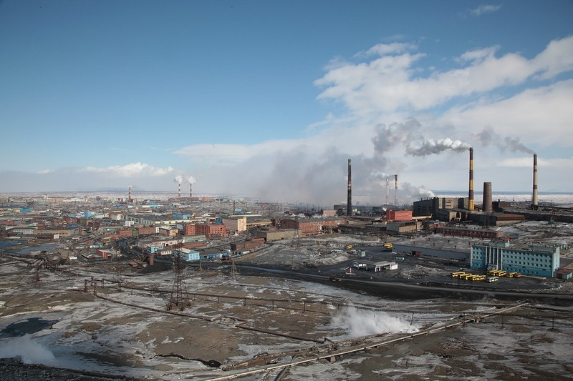
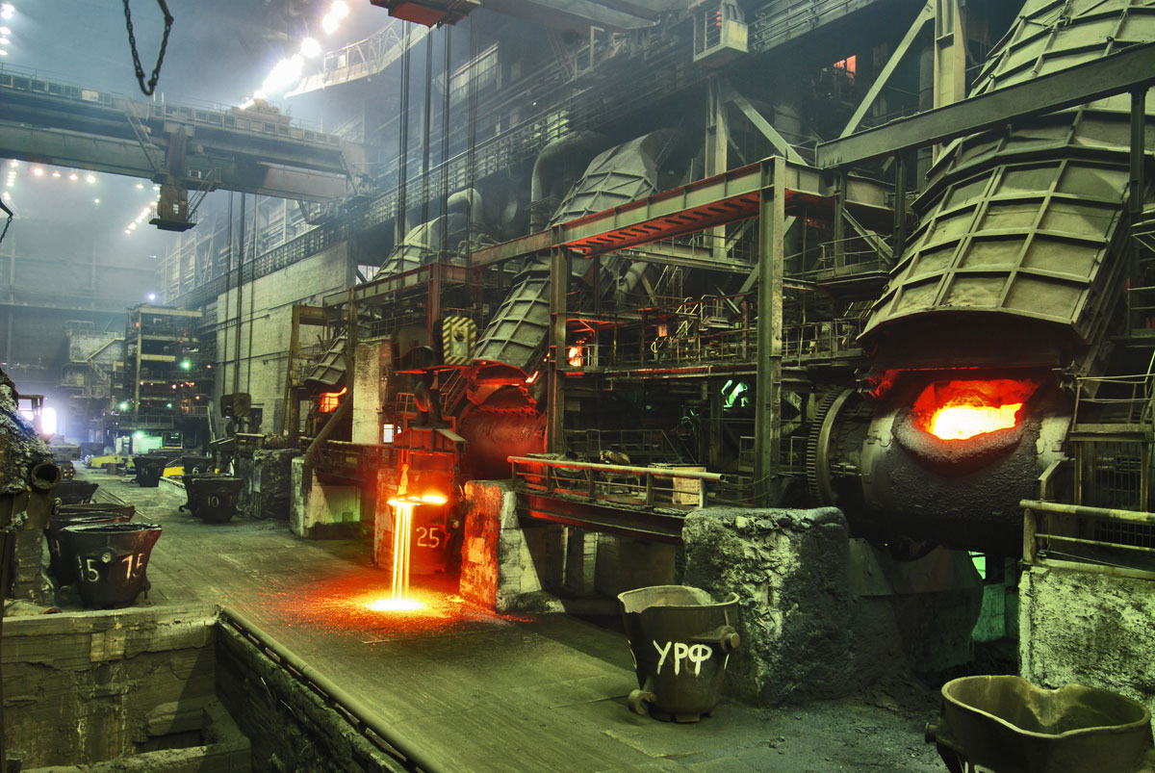

Slide 15
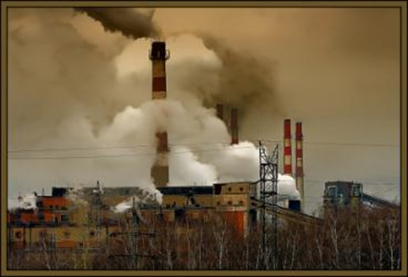
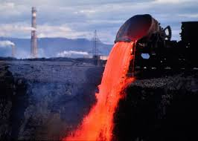
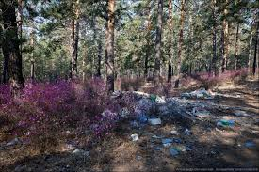
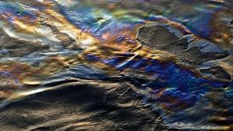
Металлургические базы – крупнейшие загрязнители окружающей среды.

Slide 16
Металлургические базы – крупнейшие загрязнители окружающей среды.
Выбросы в атмосферу (в основном SO2 )
Сточные воды, содержащие соли тяжелых металлов
Выбросы, содержащие свинец и ртуть в почвенные покровы
Накопление в хранилищах шлаков (твердых отходов), которые не используются.

Slide 17

Домашнее задание
§21. Выполнить работу в контурной карте.

